Slide 1
가천대학교 컴퓨터공학과 2018 졸업 프로젝트
MEMBERS
스프링 프레임워크와 jqGrid를 이용한 가맹점 서비스 홍보, 운영 및 관리 ASP 프로젝트
공과일 – 김경민(조장), 김희현, 이건수
지도교수 – 황희정 교수

Slide 2
배경 및 목적
요구분석 및 설계
주요 적용 기술
결론 및 향후 계획
시연 및 QnA
가천대학교 컴퓨터공학과 2018 졸업프로젝트
INDEX
2018 MEMBERS

Slide 3
배경 및 목적
Introduce

Slide 4
Introduce
Design
Technical
Conclude
01
02
배경
03
동적으로 홈페이지 생성 및 관리
ASP

Slide 5


Introduce
Design
Technical
Conclude
01
02
동적으로 홈페이지 생성 및 관리
03
미용
헬스
식품
MEMBERS
미용
헬스
식품

Slide 6
Introduce
Design
Technical
Conclude
01
02
ASP
03
Application Service Provider
개인이나 기업이 응용 프로그램을 직접 설치하는 방식이 아닌 인터넷을 이용해 응용 프로그램을 임대, 관리해주는 제공자.
SaaS / Salesforce / 팀오피스 / KT 비즈메카 / 프로젝트웨어

Slide 7


Introduce
Design
Technical
Conclude
01
02
사례
03
YGOON 교육할인스토어
KT 비즈메카
학생 및 교직원 전용 할인 복지몰.
회원가입 시 학교 홈페이지 인증 필요.
30% 할인된 가격 수준으로 판매.
기업 업무 솔루션.
25가지의 다양한 기능 제공.
모바일과 웹 모두 지원.

Slide 8

Introduce
Design
Technical
Conclude
01
02
03
ASP 사업
폐쇄몰
ASP와 폐쇄몰의 특징을 결합한 모바일/웹 어플리케이션 구축.

Slide 9
요구분석 및 설계
Design

Slide 10




Introduce
Design
Technical
Conclude
01
02
전체 소프트웨어 구성도
03
MyBatis
JavaMail
Session
Bean
Mobile Device
MultiPartResolver
Interceptor
AOP

Slide 11
Introduce
Design
Technical
Conclude
01
02
DB 테이블 구조도
03
공통 코드
옵션
메뉴
사용자
상품
관리 설정
기타

Slide 12
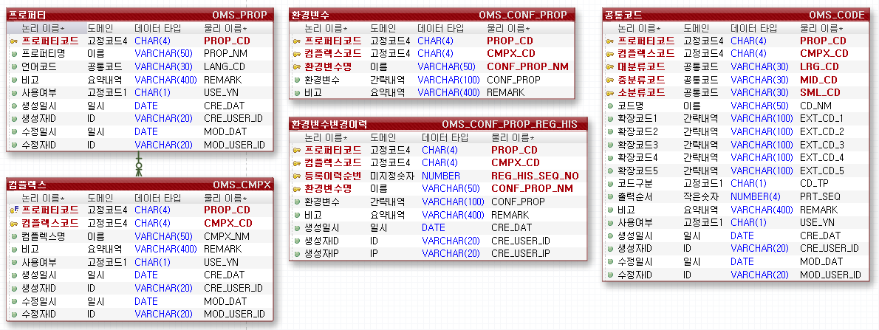
Introduce
Design
Technical
Conclude
01
02
공통 코드
03
코드 분류 및 세분화하여 테이블 설계

Slide 13
Introduce
Design
Technical
Conclude
01
02
03
PROP_CD
전체 분류 중에서 가장 대분류에 속하는 것으로 예를 들면 업체의 명이 될 수 있다.
04
CMPX_CD
같은 대분류 밑에 속하는 분류로 업체의 체인점 또는 가맹점으로 표현할 수 있다.
05
폐쇄몰
1) 특정 url 기본 설정에 PROP_CD, CMPX_CD를 설정하여 사용
2) 로그인 한 사람의 PROP_CD, CMPX_CD를 확인후
클라이언트 페이지 재구성
오픈몰
1) 특정 url 기본 설정에 PROP_CD, CMPX_CD를 설정하여 사용

Slide 14
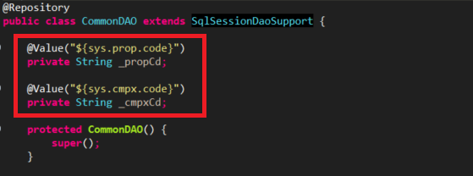
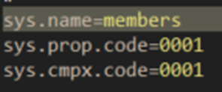
Introduce
Design
Technical
Conclude
01
폐쇄몰
1) 특정 url 기본 설정에 PROP_CD, CMPX_CD를 설정하여 사용
2) 로그인 한 사람의 PROP_CD, CMPX_CD를 확인후
클라이언트 페이지 재구성
02
03
04
오픈몰
05
1) 특정 url 기본 설정에 PROP_CD, CMPX_CD를 설정하여 사용
현재 MEMBERS 서비스의 구성

Slide 15
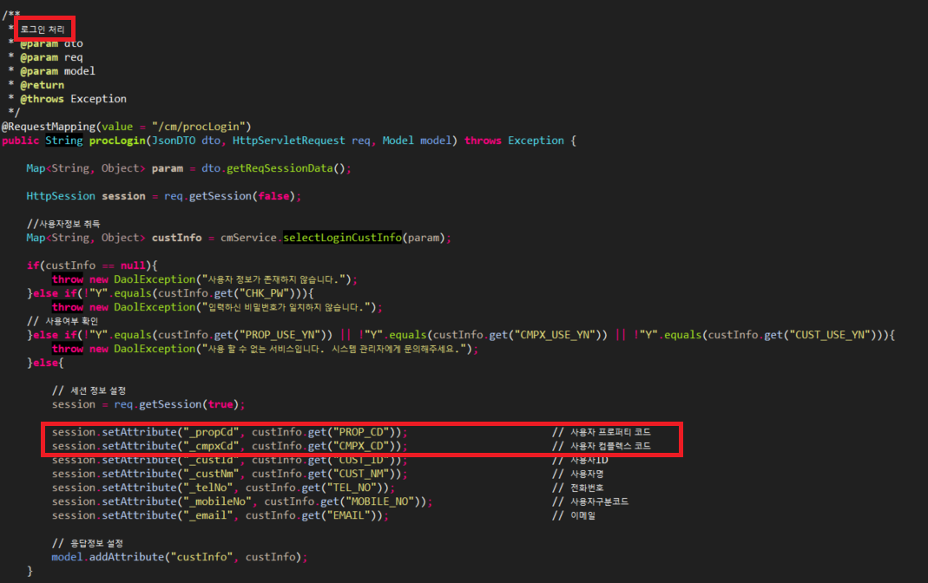
Introduce
Design
Technical
Conclude
01
폐쇄몰
1) 특정 url 기본 설정에 PROP_CD, CMPX_CD를 설정하여 사용
2) 로그인 한 사람의 PROP_CD, CMPX_CD를 확인후
클라이언트 페이지 재구성
02
03
04
오픈몰
05
1) 특정 url 기본 설정에 PROP_CD, CMPX_CD를 설정하여 사용

Slide 16
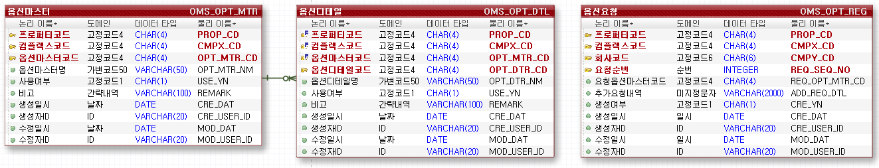
Introduce
Design
Technical
Conclude
01
02
옵션
03
코드 옵션 관리를 위한 테이블 설계

Slide 17
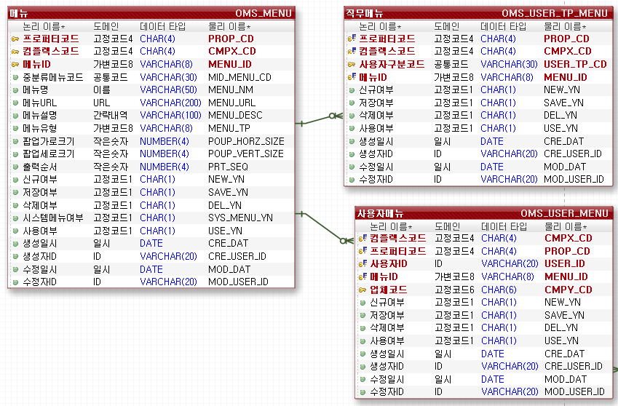
Introduce
Design
Technical
Conclude
01
02
메뉴
03
전체 메뉴 및 사용자별 메뉴 관리와 설정 테이블 설계

Slide 18
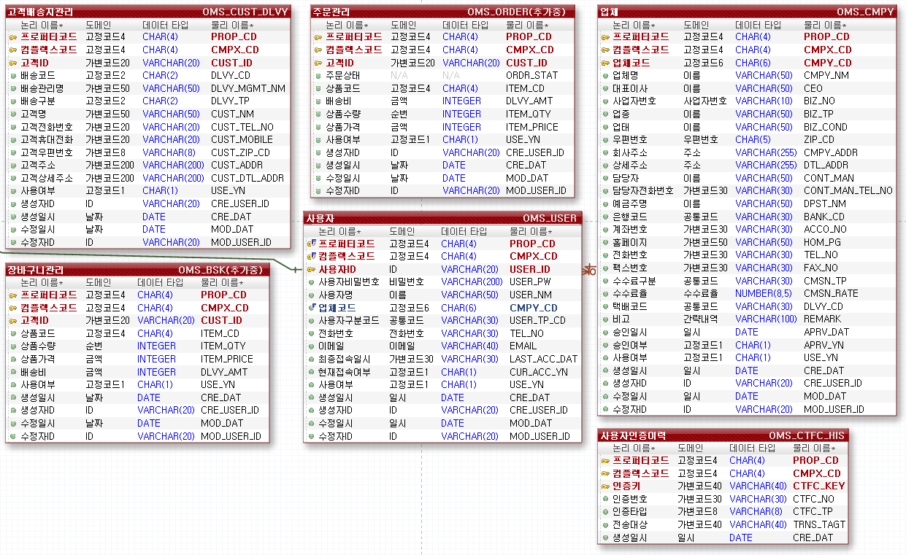
Introduce
Design
Technical
Conclude
01
02
사용자
03
서비스를 이용하는 사용자 관리를 위한 테이블 설계

Slide 19
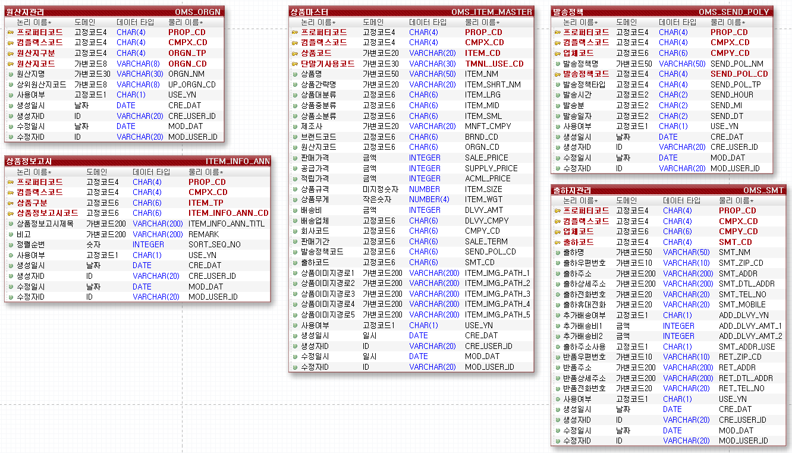
Introduce
Design
Technical
Conclude
01
02
상품
03
상품 등록 및 정보 관리 테이블 설계

Slide 20
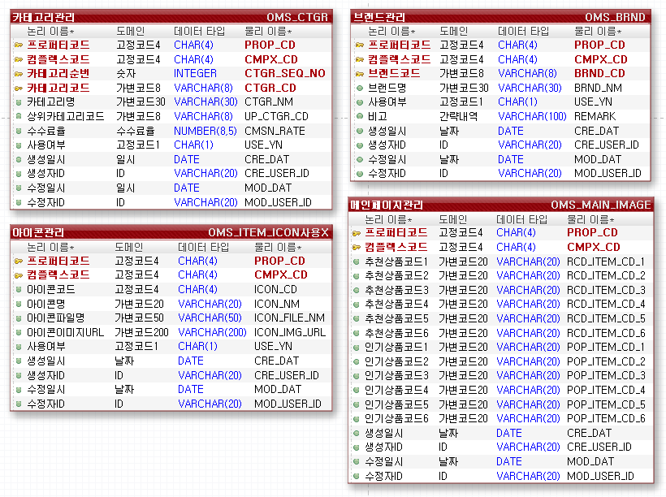
Introduce
Design
Technical
Conclude
01
02
관리 설정
03
서비스 전체 관리를 위한 테이블 설계

Slide 21
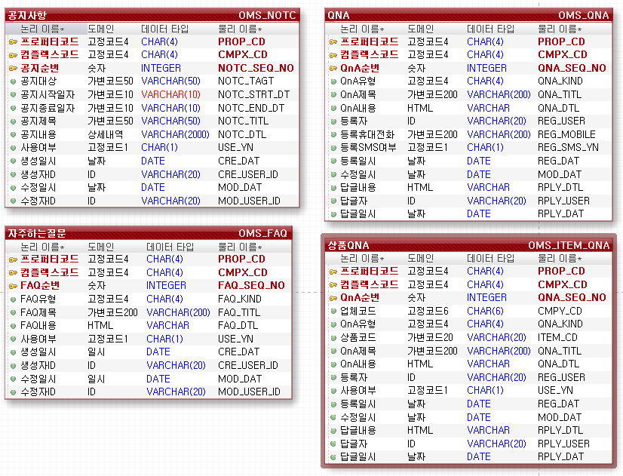
Introduce
Design
Technical
Conclude
01
02
기타
03
공지사항 및 고객 센터 운영을 위한 테이블 설계

Slide 22
Introduce
Design
Technical
Conclude
01
02
메뉴 구조도
03
로그인/
로그아웃
회원가입
가맹점
신청
전체 메뉴
보기
마이 페이지
고객 센터
공지사항
상품 교환권 등록
상품 교환권
내역
자주하는
질문
회원정보
수정
배송/주문
조회
1:1 문의
상품문의/
상품평
찜 리스트
이용안내
탈퇴
개인정보
취급방침

Slide 23
주요적용 기술
Technical

Slide 24

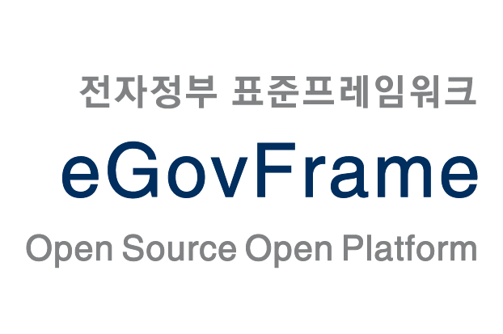
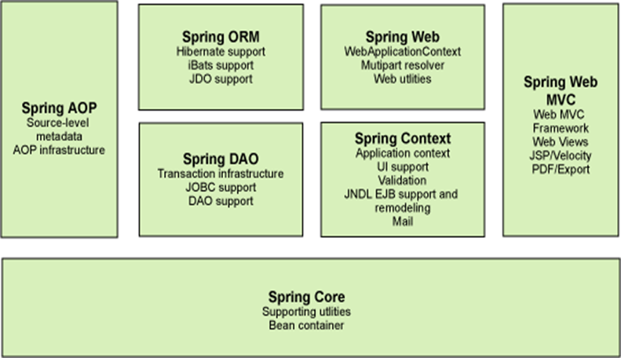
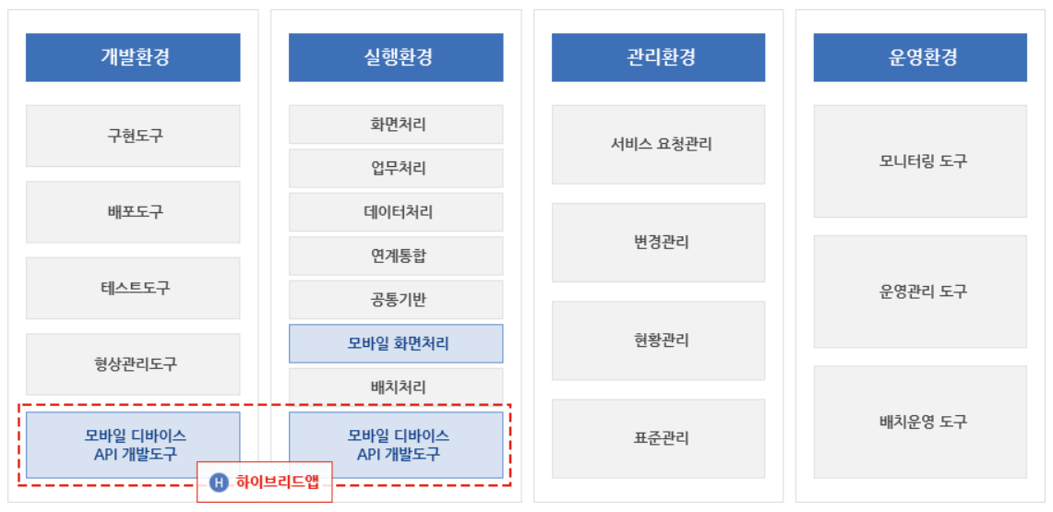
Introduce
Design
Technical
Conclude
01
02
스프링 프레임워크
03
스프링 프레임워크를 기반으로 설계된 전자정부 프레임워크

Slide 25
Introduce
Design
Technical
Conclude
01
MyBatis
02
XML 서술자나 애너테이션(annotation)을 사용하여 저장 프로시저나 SQL문으로 객체들을 연결.
03
AOP
서비스 단위로 트랜잭션을 관리하기 위해 사용. Save*, insert*, update*, delete*, excute*, proc* 로 시작하는 함수는 예외 발생시 DB Rollback.
search*, select*, get* 로 시작하는 함수는 ReadOnly.
Session
Bean
회원 관리를 위해 SessionBean을 사용.
MultiPart
Resolver
파일 업로드.
Interceptor
주소를 직접치고 들어오는 것을 관리하며, 특정 url은 세션이 없어도 접속이 가능하도록 함.
예> 로그인, 회원가입 등
JavaMail
메일 인증.
Mobile Device
데스크탑 브라우저와 모바일 디바이스에 의한 요청이 다르게 처리 될 때 유용.
반환 값을 통해 모바일 또는 데스크탑 브라우저를 구분.

Slide 26
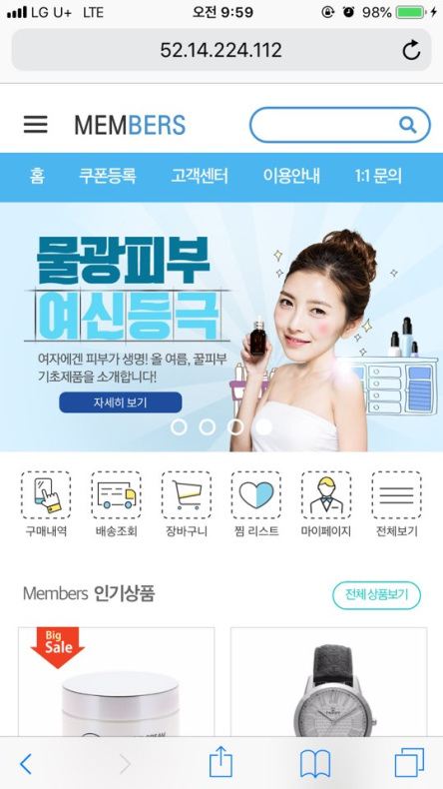
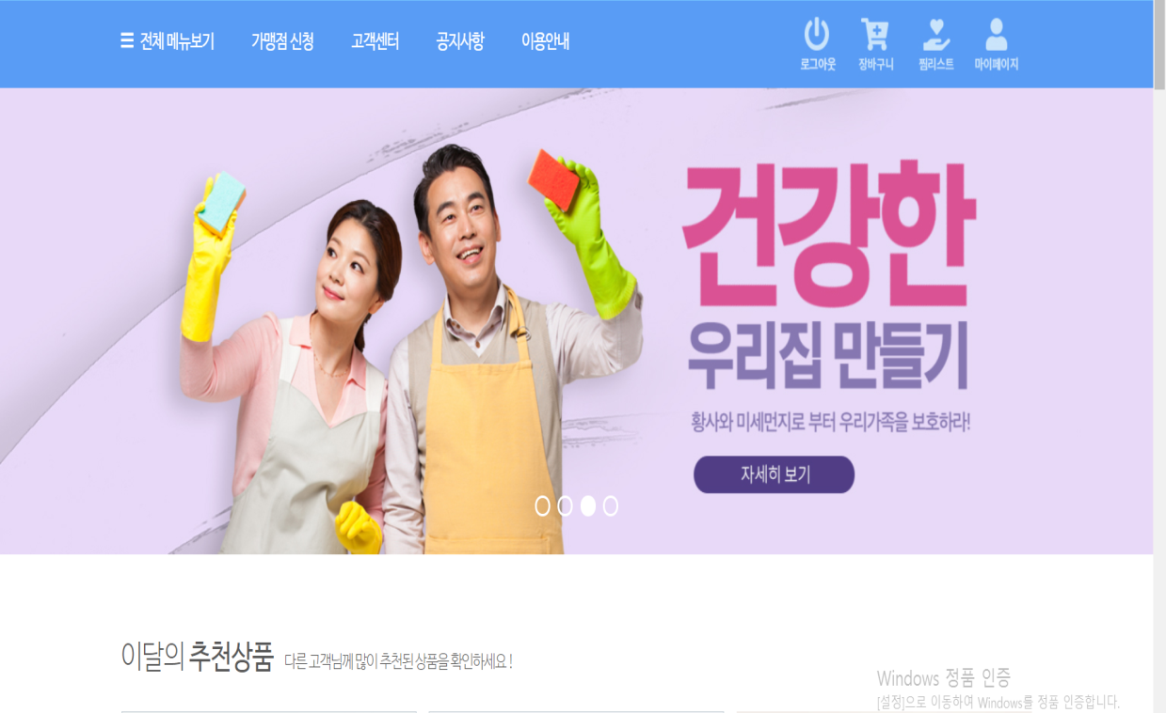
Introduce
Design
Technical
Conclude
01
02
모바일 웹
03
모바일 화면과 웹 화면 모두 구현.
jQuery mobile을 활용.
미디어 쿼리를 이용하여 사이즈별 화면을 구현.
360px의 작은 크기 모바일 부터 1024px의 테블릿 화면으로 구성

Slide 27
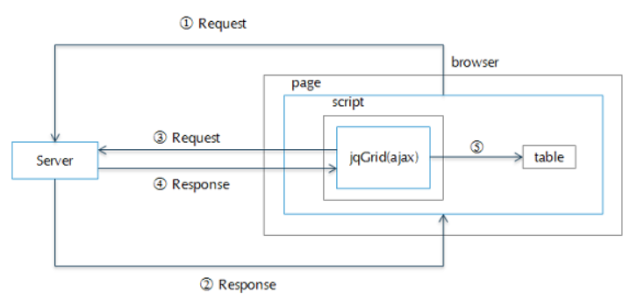
Introduce
Design
Technical
Conclude
01
02
jqGrid
03
jQuery 라이브러리를 이용한 Grid Plugin.
웹에서 테이블 형식의 데이터를 표시하고 조작을 위한 Ajax 기반 자바스크립트 컨트롤러.
jQuery-UI를 기반으로 하기 때문에 원하는 테마를 만들어서 사용 가능.
[동작 원리]

Slide 28
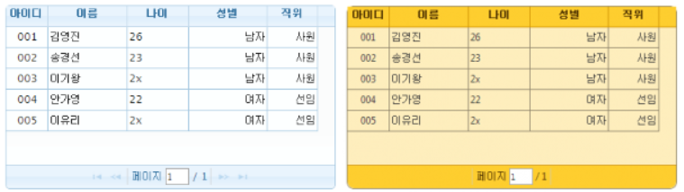
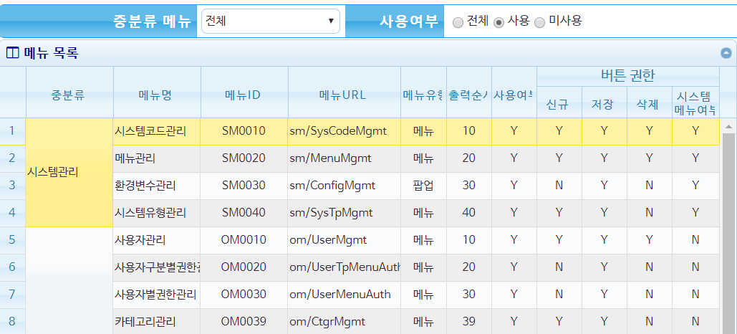
Introduce
Design
Technical
Conclude
01
02
jqGrid
03
[장점]
jQuery-UI 를 이용하여 원하는 디자인으로 설계 가능.
페이징 및 정렬 기능 제공.

Slide 29
결론 및 향후 계획
Conclude

Slide 30
Introduce
Design
Technical
Conclude
01
의의
IPP 현장실습과 취직으로 인한 시간 부족으로 결제와 정산 부분 구현되지 않음.
결론

Slide 31
시연
Play

Slide 32
QnA

Slide 33
가천대학교 컴퓨터공학과 2018 졸업
프로젝트
MEMBERS
Thank you
공과일 – 김경민, 김희현, 이건수

